Slide 1




TOÁN 4
đồng
phân
mẫu
các
Quy
số
số

Slide 2




01.
Khởi động

Slide 3

non
Ong
học
việc

Slide 4


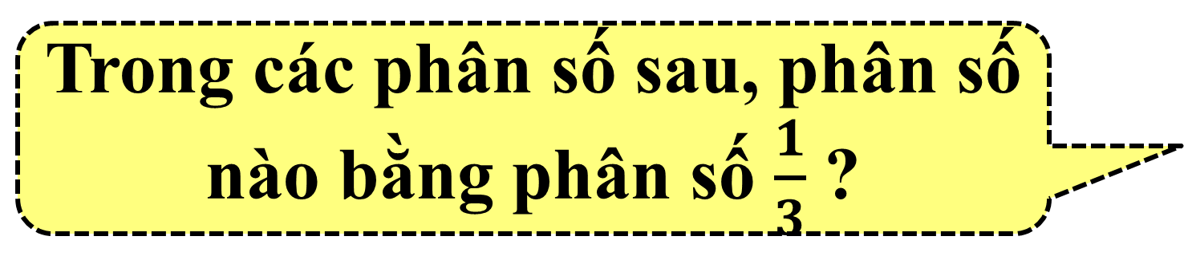



Trong các phân số sau, phân số nào bằng phân số $\frac{1}{3}$ ?
A. $\frac{5}{15}$
B. $\frac{9}{6}$
C. $\frac{1}{6}$

Slide 5

Phân số $\frac{21}{21}$…………… 1
A. Bé hơn
B. Bằng
C. Lớn hơn

Slide 6

Phân số $\frac{31}{29}$ …………. 1
A. Bé hơn
B. Bằng
C. Lớn hơn

Slide 7

Phép chia …….. Được viết dưới dạng phân số $\frac{9}{15}$
A. 15 : 9
B. 9 : 15
C. 15 :15

Slide 8
TOÁN 4
đồng
phân
mẫu
các
Quy
số
số

Slide 9
02.
Khám phá

Slide 10


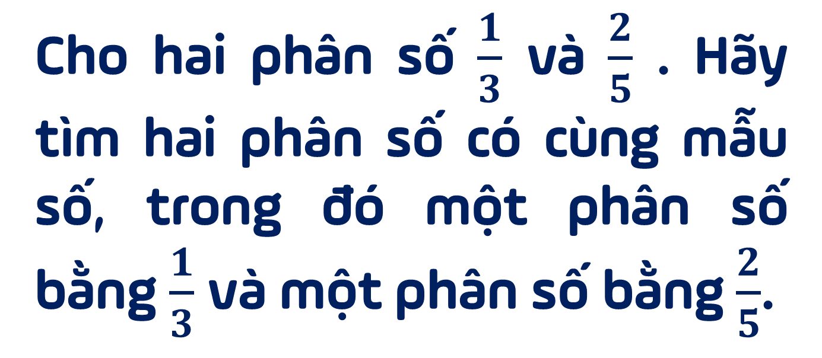
Ví dụ:
Cho hai phân số $\frac{1}{3}$ và $\frac{2}{5}$ . Hãy tìm hai phân số có cùng mẫu số, trong đó một phân số bằng $\frac{1}{3}$ và một phân số bằng $\frac{2}{5}$.

Slide 11

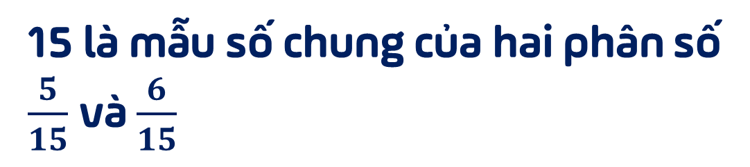









Ví dụ:
- Hai phân số $\frac{5}{15}$ và $\frac{6}{15}$ có cùng mẫu số là 15.
Ta thấy:
- Hai phân số $\frac{5}{15}$ và $\frac{6}{15}$ có điểm gì chung?
5
$$\frac{1}{3}=$$
$$\frac{1 x ….}{3 x ….}$$
= $\frac{5}{15}$
- Hai phân số $\frac{5}{15}$ và $\frac{6}{15}$ bằng hai phân số nào?
- Ta có: $\frac{1}{3}=\frac{5}{15}$ và $\frac{2}{5}=$ $\frac{6}{15}$
5
15 là mẫu số chung của hai phân số $\frac{5}{15}$ và $\frac{6}{15}$
3
$$\frac{2}{5}=$$
$$\frac{2 x …}{5 x …}$$
$$=\frac{6}{15}$$
3
Quy đồng mẫu số hai phân số

Slide 12



Quy đồng mẫu số
Thế nào là quy đồng mẫu số hai phân số?
Là làm cho mẫu số của các phân số đó bằng nhau mà mỗi phân số mới vẫn bằng phân số cũ tương ứng.

Slide 13


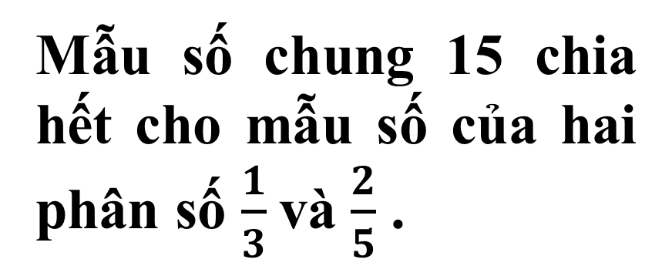
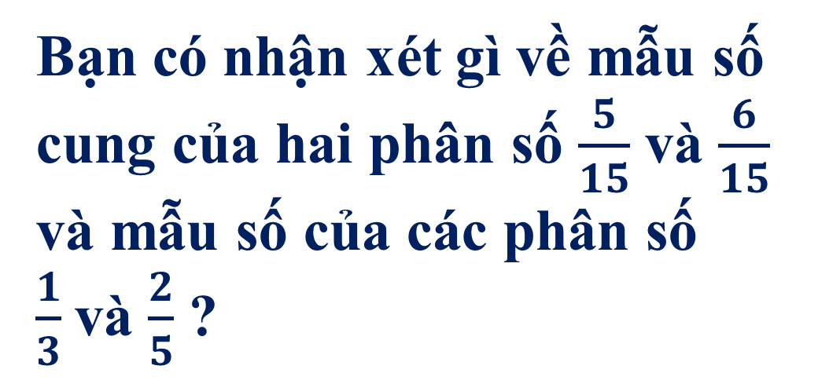
Cách quy đồng mẫu số các phân số
Bạn có nhận xét gì về mẫu số cung của hai phân số $\frac{5}{15}$ và $\frac{6}{15}$ và mẫu số của các phân số $\frac{1}{3}$và $\frac{2}{5}$ ?
Mẫu số chung 15 chia hết cho mẫu số của hai phân số $\frac{1}{3}$và $\frac{2}{5}$ .

Slide 14
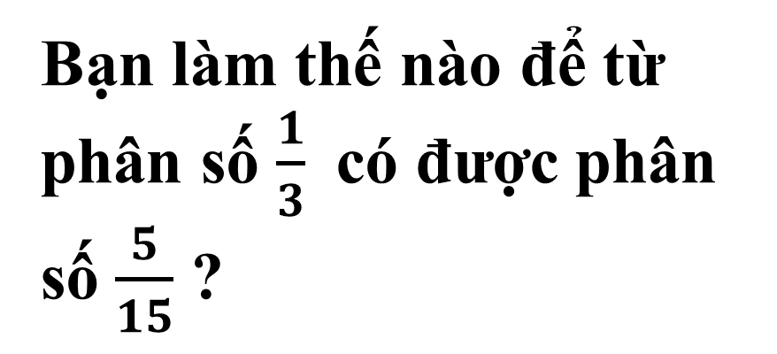
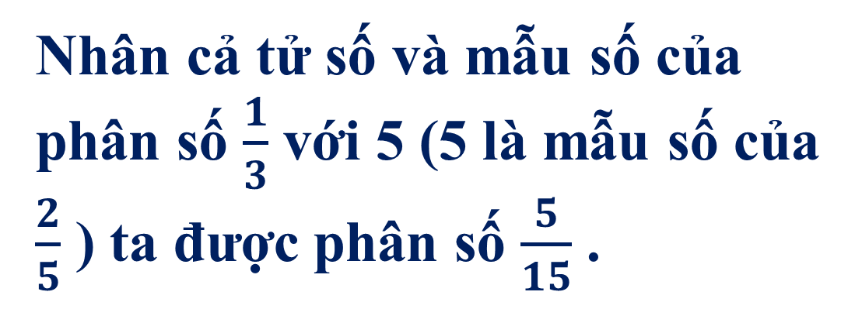
Cách quy đồng mẫu số các phân số
Bạn làm thế nào để từ phân số $\frac{1}{3}$ có được phân số $\frac{5}{15}$ ?
Nhân cả tử số và mẫu số của phân số $\frac{1}{3}$ với 5 (5 là mẫu số của $\frac{2}{5}$ ) ta được phân số $\frac{5}{15}$ .

Slide 15
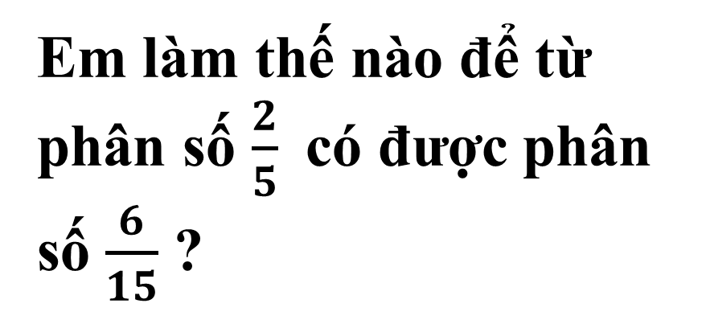
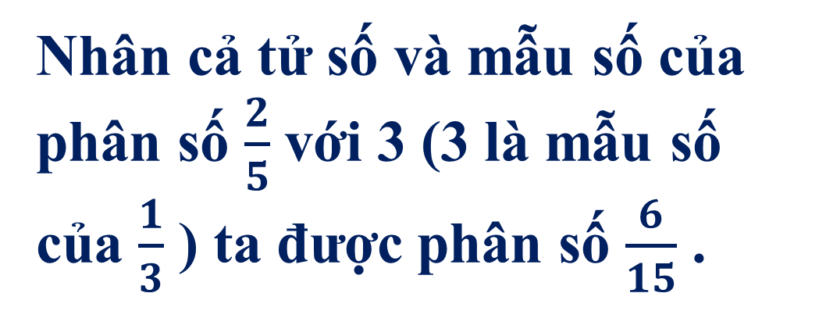
Cách quy đồng mẫu số các phân số
Em làm thế nào để từ phân số $\frac{2}{5}$ có được phân số $\frac{6}{15}$ ?
Nhân cả tử số và mẫu số của phân số $\frac{2}{5}$ với 3 (3 là mẫu số của $\frac{1}{3}$ ) ta được phân số $\frac{6}{15}$ .

Slide 16


Cách quy đồng mẫu số các phân số
Bước 1: Lấy cả tử số và mẫu số của phân số thứ nhất nhân với mẫu số của phân số thứ hai.
Khi quy đồng mẫu số hai phân số ta làm theo các bước sau:
Bước 2: Lấy cả tử số và mẫu số của phân số thứ hai nhân với mẫu số của phân số thứ nhất.

Slide 17
03.
Luyện tập

Slide 18

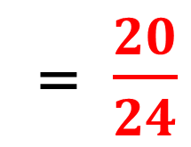

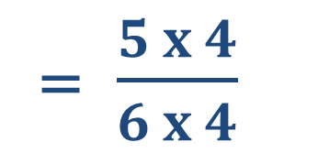
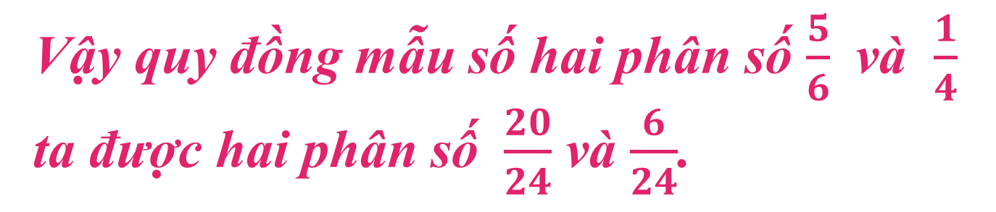

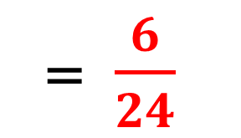
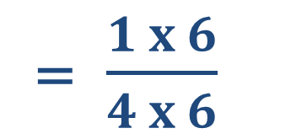
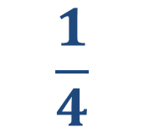
BÀI 1: Quy đồng mẫu số các phân số:
a) $\frac{5}{6}$ và $\frac{1}{4}$
$$\frac{5}{6}$$
= $\frac{5 x 4}{6 x 4}$
= $\frac{20}{24}$
Ta có:
$$\frac{1}{4}$$
= $\frac{1 x 6}{4 x 6}$
= $\frac{6}{24}$
Vậy quy đồng mẫu số hai phân số $\frac{5}{6}$ và $\frac{1}{4}$ ta được hai phân số $\frac{20}{24}$ và $\frac{6}{24}$.

Slide 19
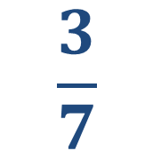
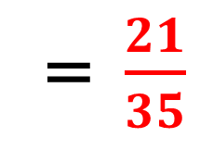
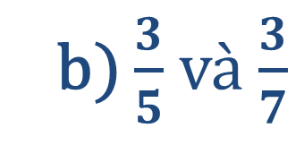
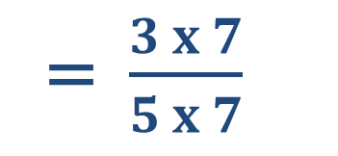
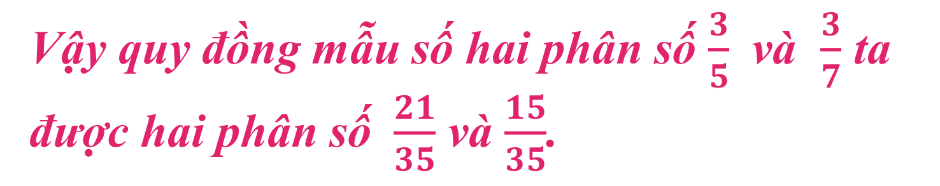

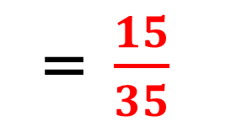
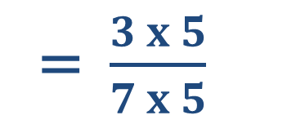
BÀI 1: Quy đồng mẫu số các phân số:
b) $\frac{3}{5}$ và $\frac{3}{7}$
$$\frac{3}{5}$$
= $\frac{3 x 7}{5 x 7}$
= $\frac{21}{35}$
Ta có:
$$\frac{3}{7}$$
= $\frac{3 x 5}{7 x 5}$
= $\frac{15}{35}$
Vậy quy đồng mẫu số hai phân số $\frac{3}{5}$ và $\frac{3}{7}$ ta được hai phân số $\frac{21}{35}$ và $\frac{15}{35}$.

Slide 20
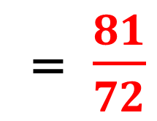

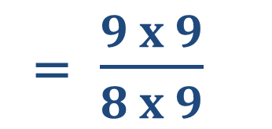
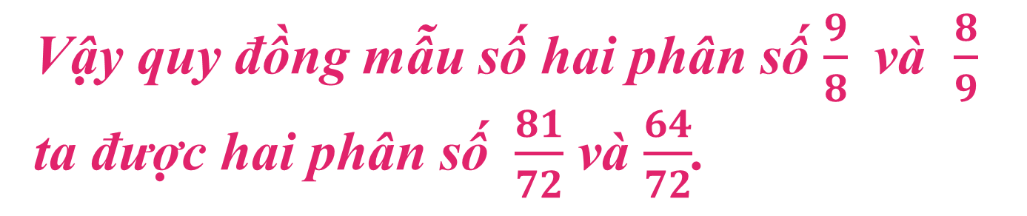

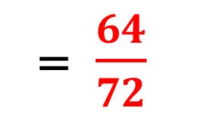
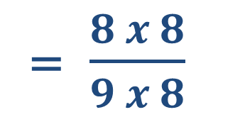
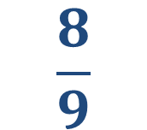
BÀI 1: Quy đồng mẫu số các phân số:
c) $\frac{9}{8}$ và $\frac{8}{9}$
$$\frac{9}{8}$$
= $\frac{9 x 9}{8 x 9}$
= $\frac{81}{72}$
Ta có:
$$\frac{8}{9}$$
= $\frac{8 x 8}{9 x 8}$
= $\frac{64}{72}$
Vậy quy đồng mẫu số hai phân số $\frac{9}{8}$ và $\frac{8}{9}$ ta được hai phân số $\frac{81}{72}$ và $\frac{64}{72}$.

Slide 21
04.
Dặn dò

Slide 22

Dặn dò
Làm các bài tập
Chuẩn bị bài sau “Quy đồng mẫu số các phân số (TT)”.

Slide 23

học
các
Chúc
em
tốt

